Slide 1
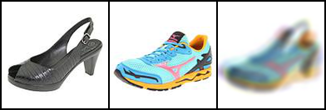

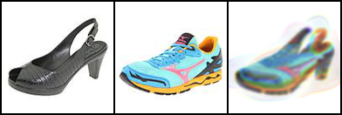
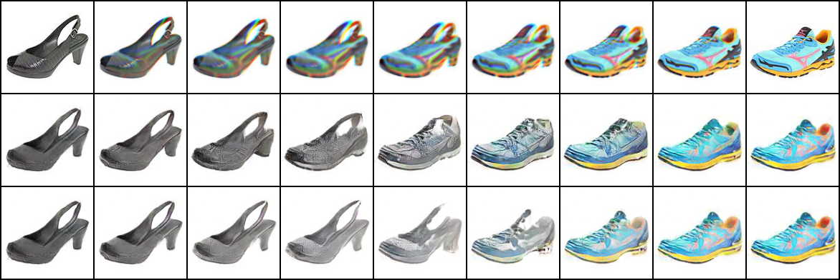
MAM (rho = np.mean(Q_counts)/10 #5098.065359476964)
10 iterations
20 iterations
216 iterations
floue
Dror Simon:
Sinkhorn
barycenter
GAN
Sinkhorn puis projection GAN

Slide 2
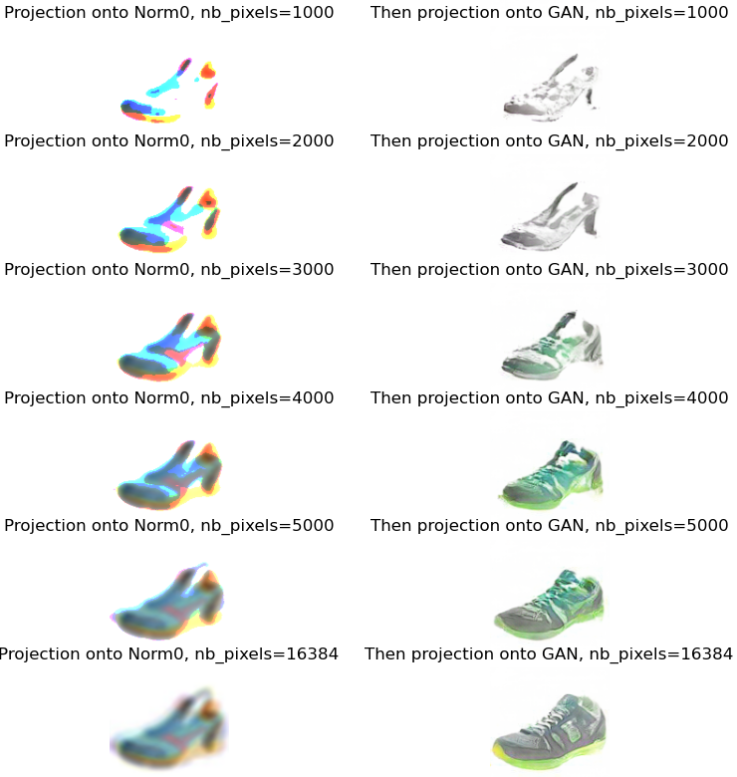
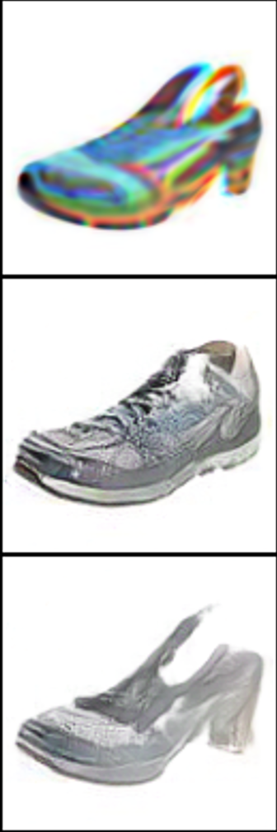
10 iterations
MAM
J’essaie de rendre l’image plus nette avec une projection APRES 10 iterations de MAM
Dror Simon:
Sinkhorn
GAN
Sinkhorn puis projection GAN
128 x 128 = 12384 pixels

Slide 3
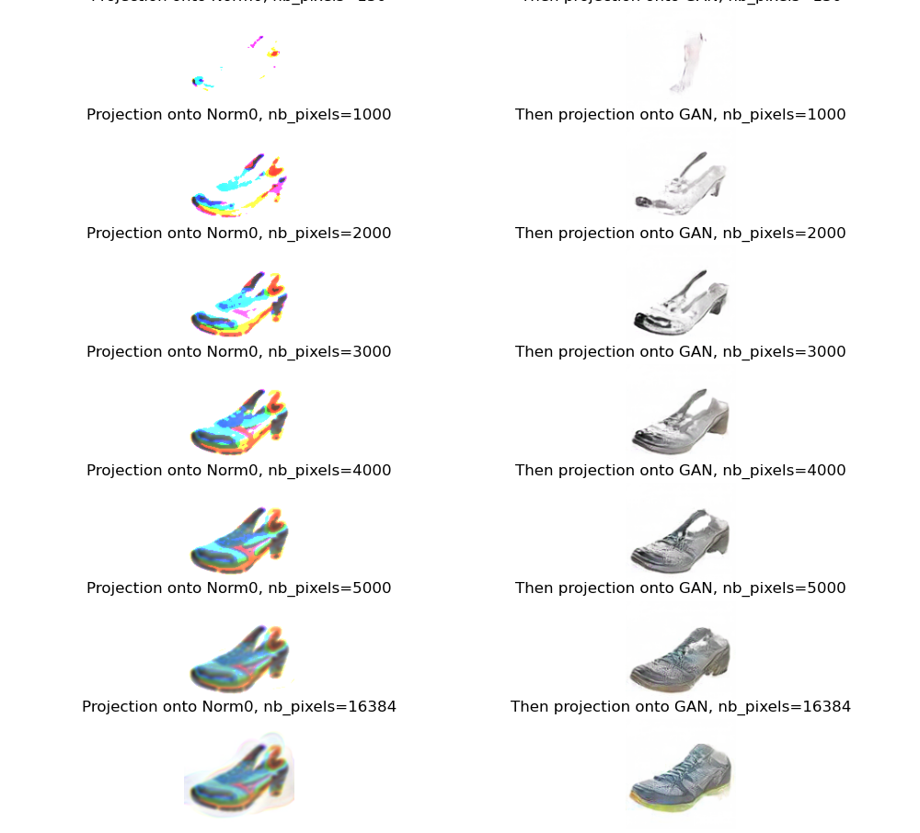
MAM
126 iterations
J’essaie de rendre l’image plus nette avec une projection APRES 126 iterations de MAM
Dror Simon:
Sinkhorn
similaires
CLEAN !!
GAN
Sinkhorn puis projection GAN
similaires
128 x 128 = 12384 pixels

Slide 4
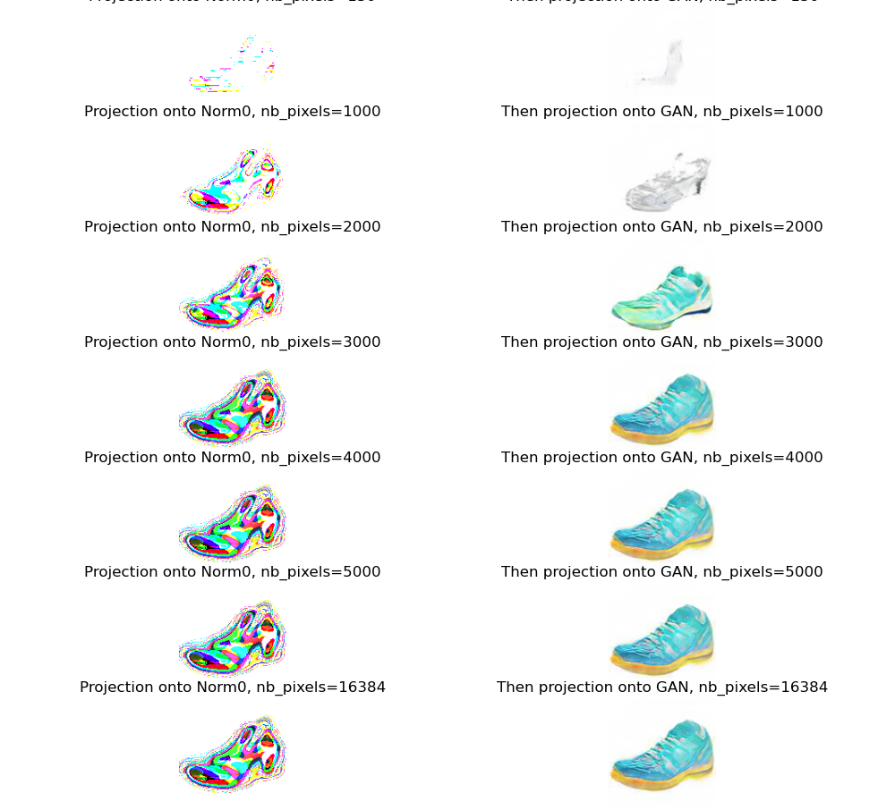
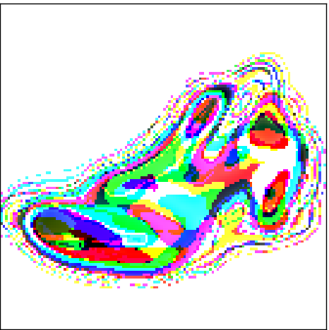
MAM
10 iterations + X=norm0 3000pixels
J’essaie de rendre l’image plus nette avec une projection PENDANT MAM (MAM + projNorm0 = heuristique)
Puis je projète après 10 iterations de MAM avec le GAN
Dror Simon:
Sinkhorn
GAN
Sinkhorn puis projection GAN
128 x 128 = 12384 pixels

Slide 5
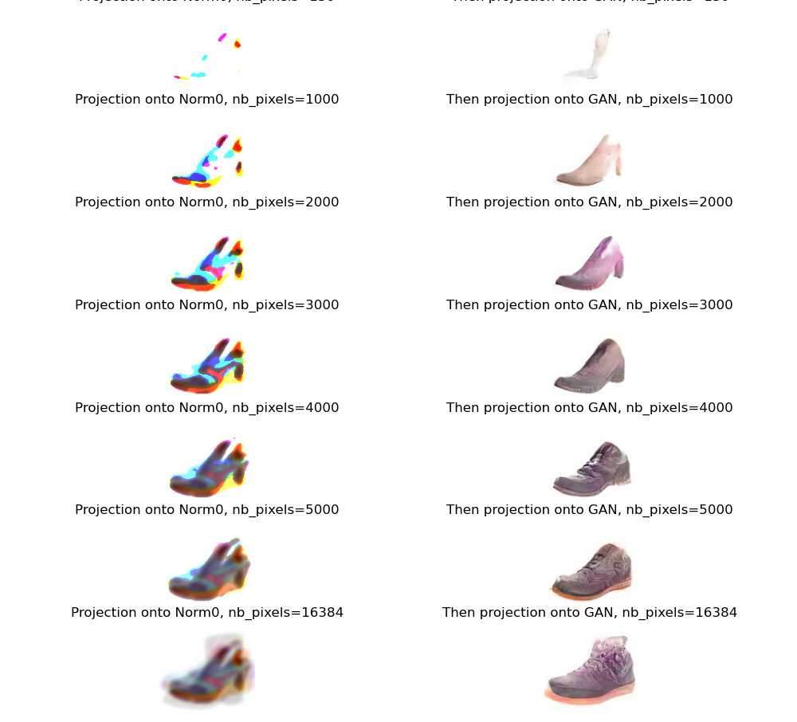
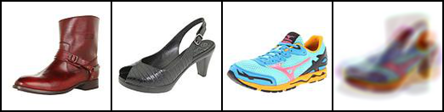
MAM 3 shoes
20 iterations
J’essaie de rendre l’image plus nette avec une projection APRES 20 iterations de MAM
Dror Simon can’t handle 3 shoes without IBP.
128 x 128 = 12384 pixels

Slide 6
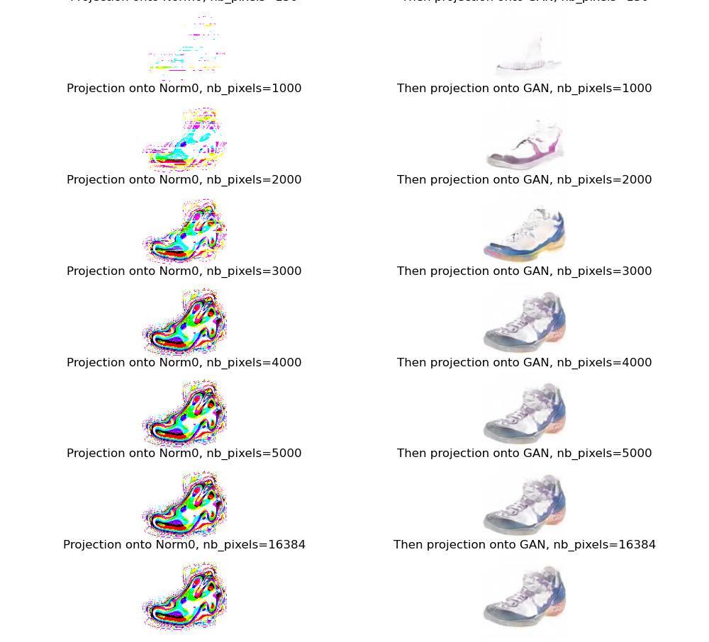
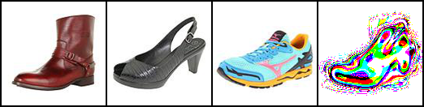
MAM 3 shoes
20 iterations + X=norm0 3000pixels
J’essaie de rendre l’image plus nette avec une projection PENDANT MAM (MAM + projNorm0 = heuristique), PUIS projection avec le GAN
Dror Simon can’t handle 3 shoes without IBP.
128 x 128 = 12384 pixels

Slide 7
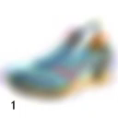
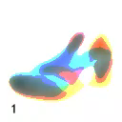
MAM + GAN et MAM + proj Norm0 + GAN
MAM avec la projection avec GAN integré dans les iterations :
MAM avec la projection sur Norm0 (3000pixels) puis GAN integré dans les iterations :
2 images
Dror Simon:
Sinkhorn
GAN
2 photos par iterations: juste avant puis juste après la projection avec GAN
Ici 50 iterations, donc GIF de 100 images
2 photos par iterations: juste avant puis juste après la projection avec GAN
Ici 50 iterations, donc GIF de 100 images
Sinkhorn puis projection GAN

Slide 8
MAM + proj Norm0 RGB et MAM + proj Norm0 RGB + GAN
MAM avec la projection Norm0 sur l’image RGB integré dans les iterations :
MAM avec la projection sur Norm0 sur l’image RGB puis GAN integré dans les iterations :
2 images
Dror Simon:
Sinkhorn
GAN
2 photos par iterations: juste avant puis juste après la projection avec GAN
Ici 50 iterations, donc GIF de 100 images
2 photos par iterations: juste avant puis juste après la projection avec GAN
Ici 50 iterations, donc GIF de 100 images
Sinkhorn puis projection GAN

Slide 9
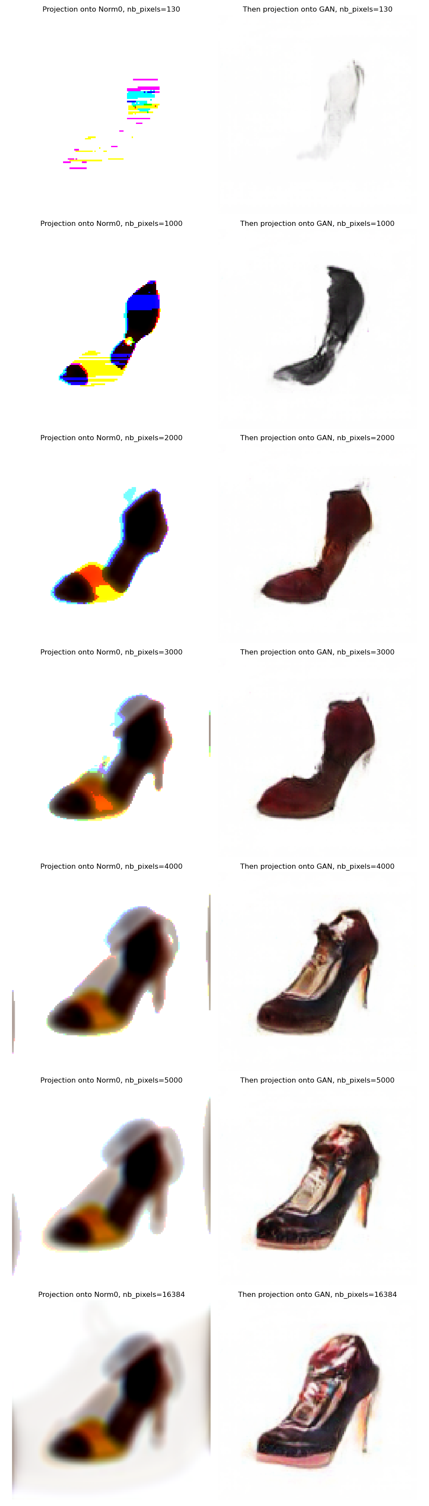
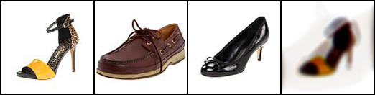
MAM 3 shoes
20 iterations
J’essaie de rendre l’image plus nette avec une projection APRES 20 iterations de MAM
Dror Simon can’t handle 3 shoes without IBP.
128 x 128 = 12384 pixels

Slide 10
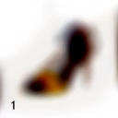
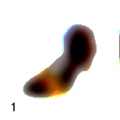
MAM + GAN et MAM + proj Norm0 + GAN
MAM avec la projection avec GAN integré dans les iterations :
MAM avec la projection sur Norm0 (3000pixels) puis GAN integré dans les iterations :
Dror Simon can’t handle 3 shoes without IBP.
2 photos par iterations: juste avant puis juste après la projection avec GAN
Ici 50 iterations, donc GIF de 100 images
2 photos par iterations: juste avant puis juste après la projection avec GAN
Ici 50 iterations, donc GIF de 100 images

Slide 11
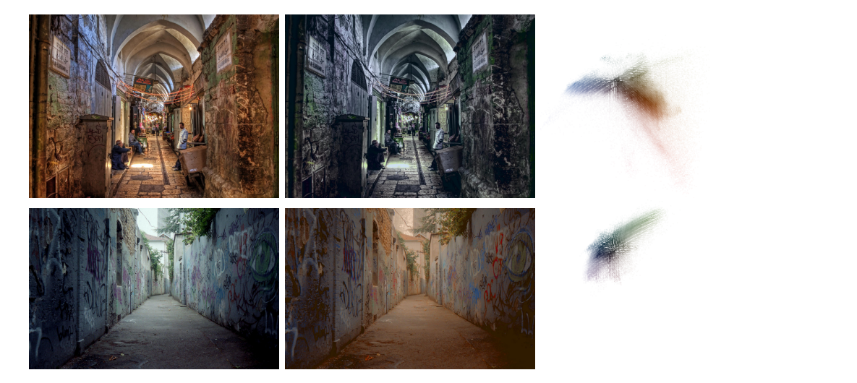
https://math.univ-lyon1.fr/~santambrogio/OTAM-cvgmt.pdf p73

